Slide 1
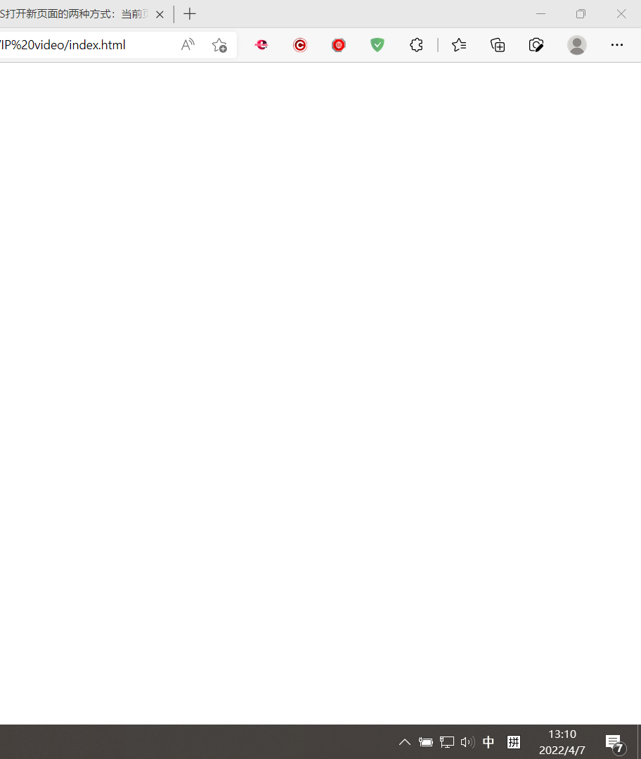
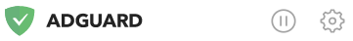

斗破苍穹三年之预 第二…
播放
https://v.qq.com/x/cover/mzc00200bgz65dc.html
选择API
维护
接口一
https:/dfdfdp.cn...
接口一
https:/dfdfdp.cn...
接口一
https:/dfdfdp.cn...
接口一
https:/dfdfdp.cn...

Slide 2
⚠
该网页无法解析播放
播放
请输入视频链接
选择API
维护
接口一
https:/dfdfdp.cn...
接口一
https:/dfdfdp.cn...
接口一
https:/dfdfdp.cn...
接口一
https:/dfdfdp.cn...

Slide 3
斗破苍穹三年之预 第二…
播放
https://v.qq.com/x/cover/mzc00200bgz65dc.html
选择API
维护
接口名称：
新建接口
接口地址：
https://v.qq.com/x/cover/mzc00200bgz65dc.
新建
取消

